Slide 1
React와 Firebase로 시작하는 웹 프로그래밍
Notes:
#차시명 슬라이드
차시명 : ONE모바일고딕 TITLE -> 60pt (색 : #흰색)
글자수 길이에 따라서 폰트 크기 조절가능(60pt이하)

Slide 2

1
보안
보안 규칙 이해
보안 규칙 작성
API Key 설정
Notes:
#목차 슬라이드
학습주제명 폰트 : ONE 모바일고딕 TITLE ->24pt
소주제명 폰트 : ONE 모바일고딕 BOLD ->20pt

Slide 3
보안
Notes:
#학습주제간지 슬라이드
학습주제명 : ONE모바일고딕 TITLE -> 60pt (색 : #흰색)
글자수 길이에 따라서 폰트 크기 조절가능(60pt이하)

Slide 4
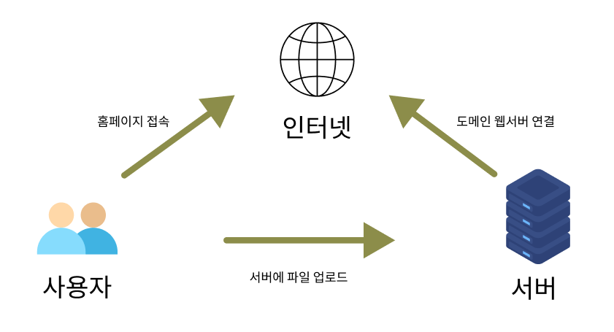
보안
(1) Hosting
① 웹서비스 개요
주소(도메인)
공간(호스팅): 서버 운영, 서버 호스팅, 웹 호스팅
사이트의 규모에 따라 공간용량 및 트래픽 설정
파일 업로드
도메인과 웹호스팅 네임서버 연결
Notes:
#학습내용 슬라이드
맨 위 상단타이틀 : ONE 모바일고딕 TITLE ->32pt / 학습주제명으로 작성합니다.
소주제 타이틀 : ONE 모바일고딕 TITLE ->24pt
하위주제 타이틀 : ONE 모바일고딕 Bold->20pt (#7CA6A2, 청록색)
설명 내용 폰트 : ONE 모바일고딕 Bold->20pt
표 안에 들어가는 폰트 : ONE 모바일고딕 Regular -> 18pt
표 박스의 너비와 높이는 자유롭게 조정이 가능하나 웹캠과 자막공간을 넘지 않는 선에서만 가능합니다.
그 외의 넘어가는 경우는 같은 페이지를 복사 후 추가해서 이어서 작성해주시기 바랍니다.

Slide 5
보안
(3) firebase Hosting 설정
① firebase CLI 설치
npm install -g firebase-tools
② 프로젝트 초기화 및 프로젝트 시작
Firebase login
Firebase init
Notes:
#학습내용 슬라이드
맨 위 상단타이틀 : ONE 모바일고딕 TITLE ->32pt / 학습주제명으로 작성합니다.
소주제 타이틀 : ONE 모바일고딕 TITLE ->24pt
하위주제 타이틀 : ONE 모바일고딕 Bold->20pt (#7CA6A2, 청록색)
설명 내용 폰트 : ONE 모바일고딕 Bold->20pt
표 안에 들어가는 폰트 : ONE 모바일고딕 Regular -> 18pt
표 박스의 너비와 높이는 자유롭게 조정이 가능하나 웹캠과 자막공간을 넘지 않는 선에서만 가능합니다.
그 외의 넘어가는 경우는 같은 페이지를 복사 후 추가해서 이어서 작성해주시기 바랍니다.

Slide 6
보안
(3) firebase Hosting 설정
① firebase CLI 설치
npm install -g firebase-tools
② 프로젝트 초기화 및 프로젝트 시작
Firebase login
Firebase init
Notes:
#학습내용 슬라이드
맨 위 상단타이틀 : ONE 모바일고딕 TITLE ->32pt / 학습주제명으로 작성합니다.
소주제 타이틀 : ONE 모바일고딕 TITLE ->24pt
하위주제 타이틀 : ONE 모바일고딕 Bold->20pt (#7CA6A2, 청록색)
설명 내용 폰트 : ONE 모바일고딕 Bold->20pt
표 안에 들어가는 폰트 : ONE 모바일고딕 Regular -> 18pt
표 박스의 너비와 높이는 자유롭게 조정이 가능하나 웹캠과 자막공간을 넘지 않는 선에서만 가능합니다.
그 외의 넘어가는 경우는 같은 페이지를 복사 후 추가해서 이어서 작성해주시기 바랍니다.

Slide 7
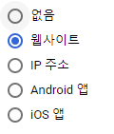
보안
(3) firebase Hosting 설정
③ Firebase 호스팅에 보안
firebase deploy
Notes:
#학습내용 슬라이드
맨 위 상단타이틀 : ONE 모바일고딕 TITLE ->32pt / 학습주제명으로 작성합니다.
소주제 타이틀 : ONE 모바일고딕 TITLE ->24pt
하위주제 타이틀 : ONE 모바일고딕 Bold->20pt (#7CA6A2, 청록색)
설명 내용 폰트 : ONE 모바일고딕 Bold->20pt
표 안에 들어가는 폰트 : ONE 모바일고딕 Regular -> 18pt
표 박스의 너비와 높이는 자유롭게 조정이 가능하나 웹캠과 자막공간을 넘지 않는 선에서만 가능합니다.
그 외의 넘어가는 경우는 같은 페이지를 복사 후 추가해서 이어서 작성해주시기 바랍니다.

